Slide 1
Libérer son Identité en Christ pour lancer les enfants dans leur destinée
Célia Merle

Slide 2
Intro
Image de Felicia sur Freepic

Slide 3
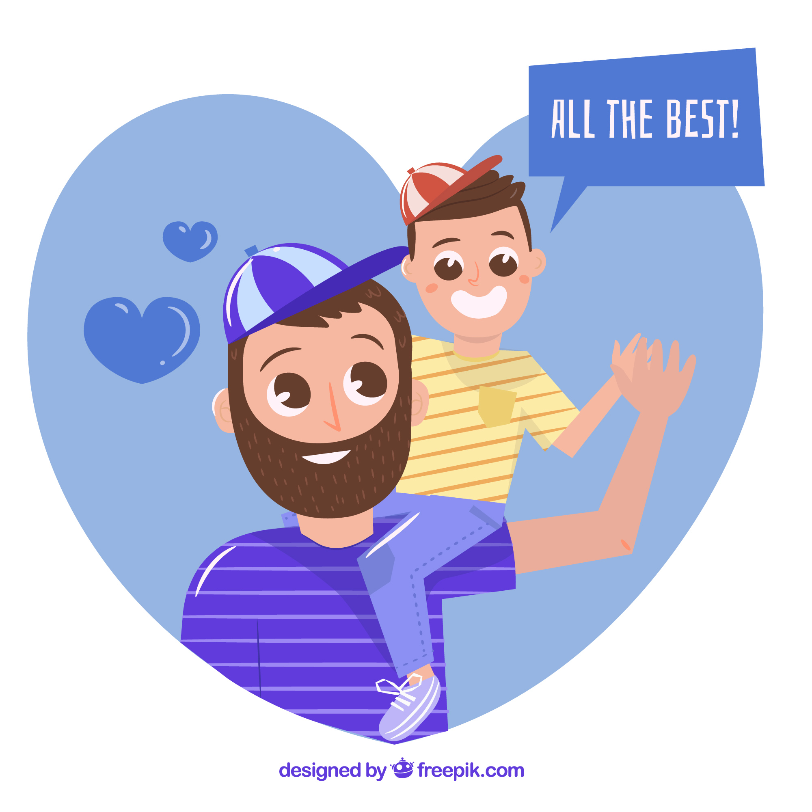
I – Je suis comme mon Père
1. J’agit comme je vois Dieu agir
2. Je vois tous au travers de Son amour

Slide 4
I - Je suis comme mon Père
3. Je suis unis à Dieu
- Caché en Lui (la boite) Colossiens 3:3
- En nous et nous en lui (poupées) Galates 2:20
- Nous sommes attachés (la main) Jean 15:4
- Toujours avec nous (notre ombre) Mathieu 28:20
Activation : La main, Romain 8 : 37-39

Slide 5
I – Je suis comme mon Père
5. Je vois avec les yeux de mon cœur
Activation
6. Je crois donc j’agit

Slide 6
I – Je suis comme mon Père
8. J’ai l’autorité de mon Père, comme Ambassadeurs du Royaume.
Activation

Slide 7
II – Connaitre qui Dieu est

Slide 8
II – Comment connaitre qui Dieu est
1. Approfondir notre foi par ce qu’on entend
2. Grandir dans la foi par la méditation – Activation
3. les Proclamations – Activation

Slide 9
« Je suis la fille/le fils, bien aimé(e) de Dieu,
je suis parfait(e) à ses yeux
et il m’appelle à faire venir
son royaume sur terre »

Slide 10
II – Comment connaitre qui Dieu est
4. Voir ou sont son points fort et nos points faibles et y travailler.
Activation
5. Reconnaitre la voix de Dieu
Activation

Slide 11
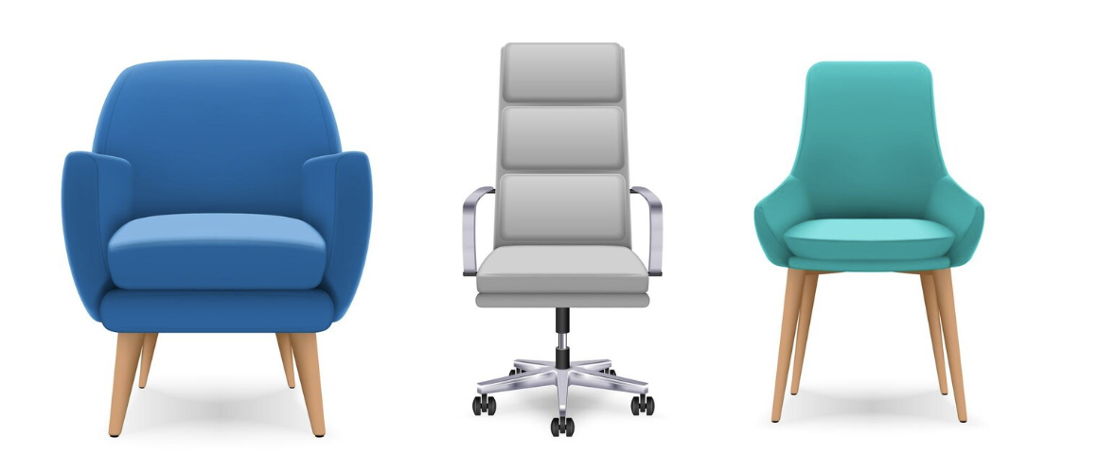
II – Comment connaitre qui Dieu est
6. Avoir la bonne position Activation
7. Mettre en pratique Activation

Slide 12
Conclusion
Temps de questions :

Slide 13
Libérer son identité en Christ pour lancer les enfants dans leur destinée
Temps en petits groupes :
Partager un point qui nous a interpellé
Partager un point sur lequel on veut travailler pour changer notre croyance
Prier pour chacun.

